Slide 1

Asukastilaisuudet palvelujen verkostosta 2023
Ikaalinen 29.8.
Mänttä-Vilppula 30.8.
Akaa 7.9
Tampere, Tipotie 11.9.
Kangasala 12.9.
Tampere, Tays 19.9.

Slide 2

Palvelemme pirkanmaalaisia paremmin, uudistuen rohkeasti ja kestävästi

Slide 3
Palvelujen verkoston uudistamisen tavoitteet
        Vastataan palvelutarpeeseen ja sen kasvuun
        Turvataan palveluiden yhdenvertainen saatavuus
        Varmistetaan henkilöstön riittävyys
        Mahdollistetaan kustannusten kasvun hillintä
        Luodaan ymmärrys tarvittavista investoinneista

Slide 4

Nyt tehty konkreettinen suunnitelma
Miten palvelua tuotetaan asukkaille ja asiakkaille
Otetaan huomioon mm. henkilöstön saatavuuden ennusteet, väestöennusteet ja teknologian kehittyminen, kuten liikkuvat palvelut ja digipalvelut
Kuntarajoista riippumaton

Slide 5
Palveluiden verkoston keskeiset käsitteet 1/2
Palveluiden verkosto
Palveluiden ja asiointikanavien muodostama kokonaisuus sisältäen fyysisissä toimipisteissä tarjottavat palvelut, liikkuvat palvelut, digitaaliset palvelut sekä oman ja ostopalvelut
Lähi-asema
Toimipiste, jossa on yksittäisiä sosiaali- ja terveyspalveluita. Lisäksi lähiasemaa voidaan hyödyntää liikkuvien palvelujen tiloina.
Liikkuvat palvelut
Palvelut, jotka liikkuvat asukkaiden luokse tarpeiden mukaan sen sijaan että niitä tarjotaan vakiintuneessa toimipisteessä. Tapaamispaikka voi olla asiakkaan koti, hyvinvointialueen toimipiste, muu julkinen tila.

Slide 6
Palveluiden verkoston keskeiset käsitteet 2/2
Sote-asema
Fyysinen toimipiste, josta asukas saa tarvitsemiaan sosiaali- ja terveyspalveluita. Sote-asemat voivat erota palveluvalikoimaltaan toisistaan.
Sote-kampukset
Sosiaali- ja terveyspalvelujen osaamisen ydinkeskuksia. Näitä ovat Kaupin, Hatanpään, Sastamalan ja Valkeakosken kampukset.
Osaamiskeskittymä
Moniammatillinen sosiaali- ja terveyspalveluiden tuottamisen maantieteellinen keskittymä. Osaamiskeskittymä voi pitää sisällään sote-kampuksen, sote-aseman ja lähiasemia.

Slide 7
Aluevaltuuston 14.8.2023 hyväksymät palveluverkon kehittämisen periaatteet 1/2
Yleisiä periaatteita muun muassa
      Asukkaiden palvelutarpeiden ymmärrys ja osallistuminen ovat suunnittelun keskiössä
      Palveluiden verkostoa suunniteltaessa otetaan huomioon väestön määrän ja ikärakenteen muutokset
      Asiakkaan usein ja toistuvasti tarvitsemat palvelut tuotetaan lähipalveluina, esimerkiksi kotiin annettavat palvelut
      Palvelut ovat mahdollisuuksien mukaan julkisten kulkuyhteyksien varrella ja luonnollisten asiointi- ja palvelukeskittymien läheisyydessä

Slide 8
Aluevaltuuston 14.8.2023 hyväksymät palveluverkon kehittämisen periaatteet 2/2
Palvelukohtaisia periaatteita ovat muun muassa
      Digitaalisia palveluja lisätään voimakkaasti ja näin luodaan vaihtoehtoja asukkaille ja työntekijöille
      Sote-asema sisältää asukkaiden palvelutarpeen mukaiset avopalvelujen sekä sosiaali- että terveyspalvelut, joilla mahdollistetaan asiakkaalle sujuva asiointi ja helppo yhteydensaanti.
      Alueelliset osaamiskeskittymät tarjoavat harvemmin tarvittavia, erityisosaamista vaativia palveluja ja erikoislaitteistoa. Tällaisia palveluita ovat esimerkiksi diabeteksen hoito ja dialyysihoidot
      Sote-aseman suotuisana väestöpohjana pidetään 20 000 – 30 000 asukkaan väestöpohjaa.

Slide 9

Suunnitelmia
  Lisätään kiirevastaanottoaikojen määrää ja aukioloja.
  Kotisairaalatoiminnan laajentaminen koko hyvinvointialueelle - tavoitteena vähentää sairaalavuodepaikkojen määrää ja lyhentää hoitojaksojen pituuksia.
  Lähisairaalaverkkoa tiivistetään siten, että turvataan asiakkaiden saavutettavuus hyvinvointialueen kaikissa osissa, mutta samalla turvataan riittävät resurssit ja muut toimintaedellytykset.

Slide 10
Vastaanottopalveluiden ja työikäisten sosiaalipalveluiden selvitys
Avopalveluiden johtaja Eeva Torppa-Saarinen

Slide 11
Nykytilanne
Vastaanottopalvelut
Työikäisten sosiaalipalvelut
      Toimipisteitä on 40
        Lääkärien ja hoitajien vastaanottopalvelua
        Käyntimääriltään ja henkilöstömääriltään hyvin erilaisia
        Puolet käynneistä syntyy muutaman kunnan alueella, jopa 80% käynneistä kymmennen kunnan alueella
        Toimipisteitä on joka kunnassa vähintään 1
        Asukaspohjat vaihtelevat, pienimmillään reilu tuhat
      Digipalveluna etävastaanotto on käytössä osassa alueista laajemmin kuin toisissa
    Liikkuvaa palvelua ei juuri ole
Toimipisteitä on 27
      Usein erillään vastaanottopalveluista
      Toimipisteitä on jokaisen kunnan alueella
      Henkilöstömäärä/toimipiste on pieni, Tampereella henkilöstöä on enemmän
  Digipalveluna etäasiakaspalvelua ei juuri ole
Liikkuvaa palvelua on käytössä

Slide 12
Muutospaineet
Työikäisten sosiaalipalvelut
Vastaanottopalvelut
Väestön ikääntyminen lisää jatkossa vastaanottopalvelujen tarvetta entistä enemmän
Suuret ikäluokat ovat vastaanottopalveluita eniten tarvitseva ikäryhmä vielä seuraavat kahdeksan vuotta
Väestönkehityksen mukaisesti ennustettavissa noin 6% kasvua vastaanottopalveluiden käyntimäärissä vuoteen 2035 mennessä
Henkilöstön saatavuus ja riittävyys
Työikäisen väestön määrä kasvaa hieman seuraavien vuosien aikana, mutta määrän ennustetaan kääntyvän laskuun kymmenen vuoden päästä
Väestönkehityksen perusteella työikäisten sosiaalipalveluiden tarve tulee pysymään lähes nykyisenkaltaisena seuraavinakin vuosina
Yhteistyön tiivistäminen vastaanottopalveluihin, tilat saman katon alla, moniammatillinen yhteistyö mahdollistuu
Henkilöstön saatavuus ja riittävyys

Slide 13
Palvelujen käytön jakautumisen tavoite vuonna 2035
Vastaanottopalvelut
Työikäisten sosiaalipalvelut
Perinteinen
toimipiste
Toimipiste 20%
Pääpaino jalkautuvan
ja digipalvelun lisäämisessä.
Kohdataan asiakas hänen omassa
Elinpiirissään,
tullaan sinne, missä asiakas on.
Toimipiste 35%
0,6milj.
2035
1,7milj. käyntiä
Liikkuvaa 5%
0,1milj.
Digi- ja liikkuva työ lisääntyvät, mahdollistavat uudenlaisia tilaratkaisuja
Asiakas-kontakteista 2035
Jalkautuvaa* 40%
Digi 60%
1milj.
Digi 40%
Digiklinikka aloittaa 2024
~ 300 000 kontaktia /vuosi

Slide 14
Toimipisteverkon tiivistämisen ehtona ovat toimivat liikkuvat palvelut ja digipalvelut
Selvitettävien toimipisteiden lista on muodostettu palvelujen toiminnallisesta näkökulmasta kuntarajoista riippumatta
Toimipisteiden muiden palvelujen tarpeet pitää myös ottaa huomioon
Nykyiset toimipisteet eivät välttämättä tue palveluiden toimintaa
Ehtona toimipisteverkon tiivistämiselle ovat muut toimivat palvelukanavat
      Liikkuvat palvelut, joita kokeillaan ennen käyttöönottoa
      Käyttöönotetut digipalvelut
      Käyttöön jäävien toimitilojen perusparannukset, laajennukset ja uudisrakentaminen

Slide 15
Mitä ja missä ovat liikkuvat palvelut?
Erityisesti harvaan asutuilla seuduilla, missä toimipisteeseen on matkaa ja julkiset liikenneyhteydet ovat heikot
  Vyöhyke 1, haja-asutusalue (pohjoinen, itä ja etelä)
      Lääkärin, hoitajan tai avustetut vastaanotot
      Vaihtoehto toimipisteestä saatavalle palvelulle
  Vyöhyke 2, asukastihentymän alue
      Teemoittain liikkuvaa palvelua myös muille alueille (esim. luomipäivä, rokotukset, neuvonta)
      Yksilöllisen tarpeen vaatiessa voidaan tarjota liikkuvaa palvelua
Liikkuvan palvelun lähtöpisteitä ovat alueen toimipisteet
Voi jalkautua tukikohtiin, esimerkiksi kouluterveydenhoitajien tilat, lähitorit tai muut soveltuvat tilat
Liikkuvan palvelun
vyöhyke 1
7
Liikkuvan palvelun
vyöhyke 2

Slide 16
Tavoitteena vastaanottopalvelujen ja työikäisten sosiaalipalvelujen yhteiset toimipisteet
Tavoitteena on 21 lääkärien ja hoitajien vastaanottojen toimipistettä ja 13 työikäisten sosiaalipalvelujen toimipistettä
Melkein kaikissa työikäisten sosiaalipalvelujen toimipisteissä on myös vastaanottopalvelu
Toimipisteiden sijainnit on arvioitu toiminnallisesta- ja asukasnäkökulmasta
Tarvitaan tilasuunnitelma ja arvio kustannuksista
Liikkuvat palvelut palvelevat alueilla, joissa toimipisteisiin on matkaa
3
4
7
Työikäisten sosiaalipalvelut
Vastaanottopalvelut
Yhteiset toimipisteet

Slide 17
Toimipisteiden laaja sosiaalipalvelujen palveluvalikoima
Laaja palveluvalikoima
Jokaisessa toimipisteessä on saatavilla palvelua eri ammattilaisilta
      Sosiaalityöntekijä
      Sosiaaliohjaus
      Toimistopalvelut
Toimipisteen muut työntekijät, moniammatillinen yhteistyö korostuu
Suppea palveluvalikoima
Liikkuvissa palveluissa tai muissa toimipisteissä koko palvelutiimin osaaminen ei ole käytössä tai on käytössä vain osan aikaa
Lisäksi tarjolla on digimahdollisuudet, palvelutiimin koko osaaminen käytössä

Slide 18
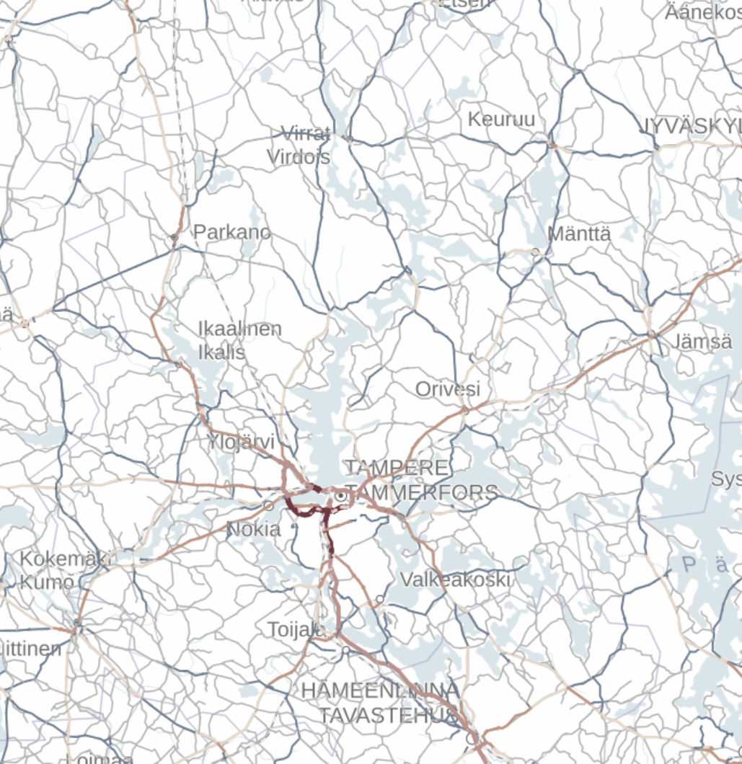
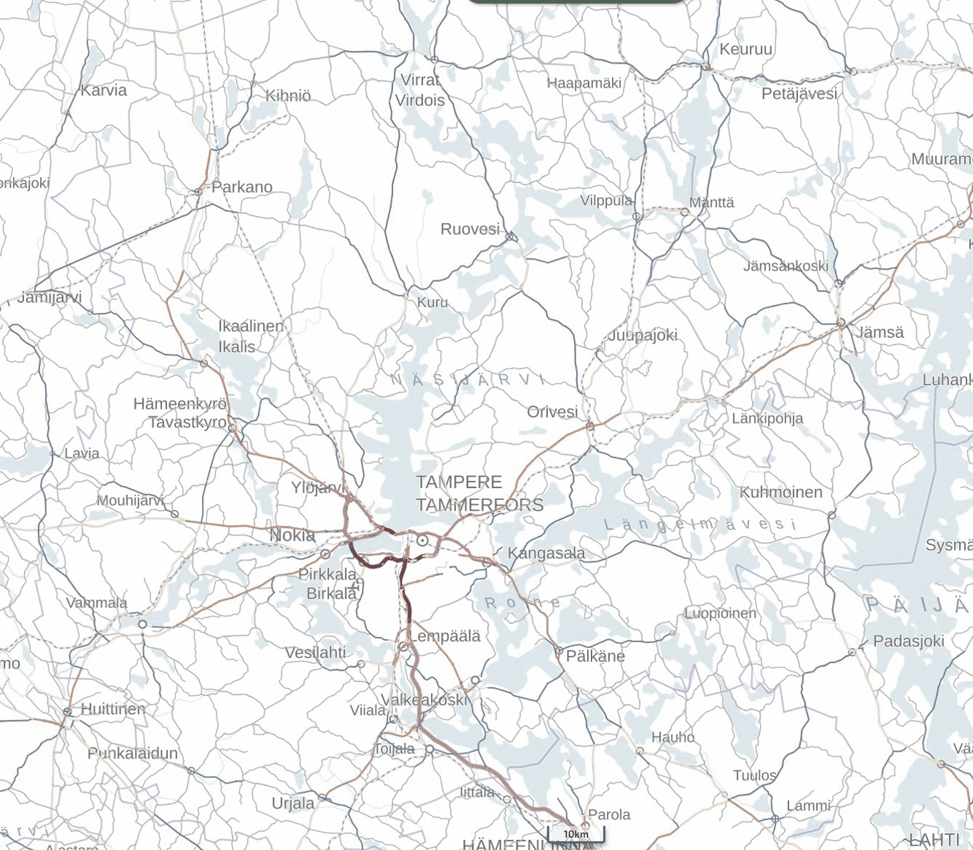
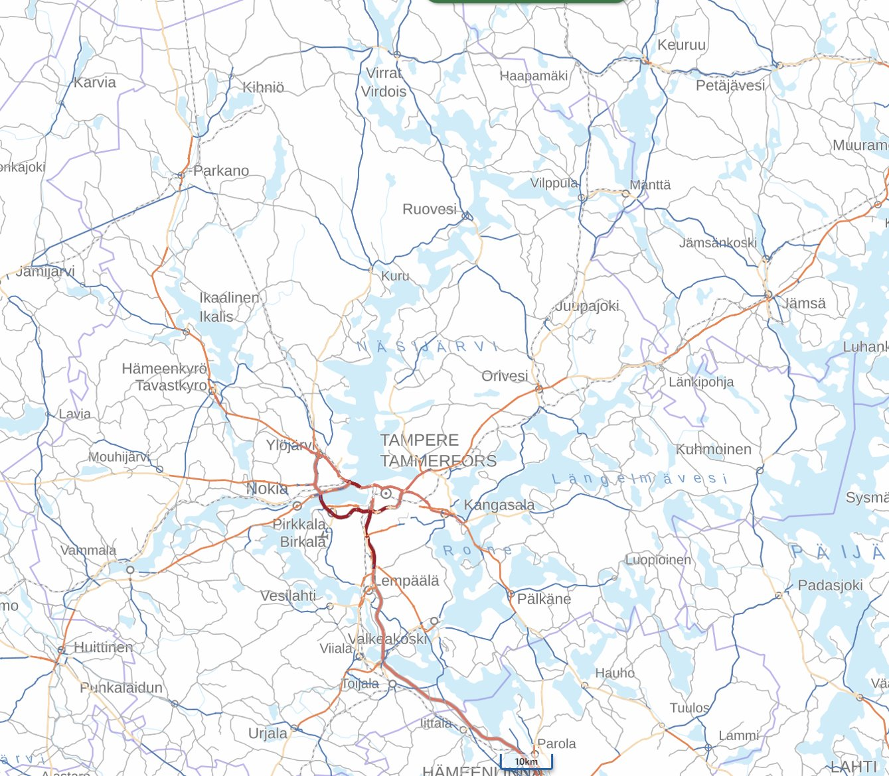
Toimipisteet on sijoitettu asukkaiden kulkusuuntiin, liikenneyhteydet huomioitu
7
7
Toimipisteet sijoittuvat pääväylien varsille. Asiointisuuntana pohjoisessa Virrat ja Parkano muuten pääosin liikenne kohti Tamperetta.
Toimipisteet palvelevat oman alueensa väestöä kuvan havainnollistamalla tavalla.

Slide 19
Asiakkaan ja potilaan valinnanvapaus
Sinulla on mahdollisuus valita, missä haluat itseäsi hoidettavan
Valinnanvapaus käsittää julkisen kiireettömän erikoissairaanhoidon ja tutkimukset sekä sote-asemapalvelut
Sote-aseman voi valita vuodeksi kerrallaan mistä tahansa Pirkanmaan alueella tai toisella hyvinvointialueilla
Kiireettömään erikoisairaanhoitoon tarvitaan lääkärin tai hammaslääkärin lähete ja lähete tehdään yhteistyössä lähettävän lääkärin kanssa. Hoitopaikka voi sijaita myös toisella hyvinvointialueella.

Slide 20
Pirkanmaan kiirevastaanotot ja vuodeosastoselvitys
Sairaalapalvelulinjan johtaja Juha Kinnunen

Slide 21

Esitys: kiirevastaanotot
Päivystyksestä oma selvitystyö
Viisi kiirevastaanottoa laajemmilla aukioloilla ma-pe 8-20 ja la-su 10-18:
        Hatanpää
        Valkeakoski
        Sastamala
        Ylöjärvi
        Virrat
Lisäksi laajan palvelun sote-asemat tarjoaisivat kiireetöntä tai kiireellistä hoitoa arkisin virka-aikana tai klo 18 asti

Slide 22
Vuodeosastojen verkoston uudistamisen tausta
Sairaalapalveluita on uudistettava ja keskitettävä riittävien voimavarojen turvaamiseksi
Käynnistetty vuodeosastohoidon sairaansijauudistus, jonka tavoitteena on määritellä kehittäminen ja painopisteet vuoteen 2035 ja lisätä tuottavuutta
Lisätään liikkuvia ja digitaalisia palveluita ja tiivistetään vuodeosastoverkostoa – apuna esim. kotisairaalan laajennus
Helpotetaan erikoissairaanhoitoon kohdistuvaa painetta

Slide 23
Vuodeosastoverkoston suunnittelu
Suunnitelman teossa on hyödynnetty paikkatarveanalyysia ja tarkasteltu tilannetta ilman kuntarajoja
Kehittämistä tehty yhteistyössä ikäihmisten palvelujen, avopalvelujen ja päivystyspalvelujen verkostojen kanssa
Muutoksia toteutetaan usean vuoden aikana
Vuodeosastoverkoston suunnittelussa panostetaan toimintakykyisten yksiköiden säilyttämiseen

Slide 24
Vuodeosastojen lakkautusesitykset vuodelle 2024
Kuhmoinen
Ikaalinen
Heikko taloudellinen kannattavuus
Henkilöstön saatavuuden haasteet
Sairaalahoitoa vaativien kuhmoislaisten potilaiden pieni määrä (väestöä 2000, laskusuuntainen)
Pienentynyt paikkamäärä voidaan korvata avaamalla Lempäälässä suljettuna (Nokian väistötilojen vapauduttua) olevat 20 paikkaa
Henkilökunnasta resurssia kotisairaalan käynnistämiseen ja alueen ikäihmisten ja vammaisten palveluihin (alueella enemmän tarvetta näihin palveluihin)
Osastokokojen kasvattaminen taloudellisesti kannattaviksi ja toiminnallisesti vähemmän haavoittuviksi
Sairaalahoitoa vaativien ikaalislaisten potilaiden pieni määrä (väestöä noin 6000)
Naapurikunnissa on (Hämeenkyrö ja Parkano) mahdollista nostaa paikkamäärää korvaamaan vähenemää ilman lisärakentamista. Etäisyys Hämeenkyrö - Ikaalinen 14min
Tuottavuutta parannetaan myös aloittamalla tai vahvistamalla kotisairaalatoimintaa ko. alueilla.

Slide 25
Vuodeosaston lakkautusesitys vuosille 2025-2026
Ruovesi
      sisäilmaongelmaiset tilat
      yhdistäminen Virroille, tehty jo kesäisin
      pieni osasto on haavoittuva ja taloudellisesti haastava
      alueen väestömäärä ei edellytä omaa osastoa

Slide 26
Vuodeosastojen lakkautusesitys vuosille 2026-2030
Pirkkalan, Mänttä-Vilppulan, ja Oriveden osastot suljetaan
Sulkemisen perusteina
  yksikön koko
  henkilöstön saatavuus
  sijainti (lähialueen väestö)
Korvaavaa lisätilaa tarvitaan jäljelle jääviin toimipisteisiin, edellyttää
  lisärakentamista tai
  muussa käytössä olevien tilojen muuntamista osastokäyttöön soveltuviksi.

Slide 27
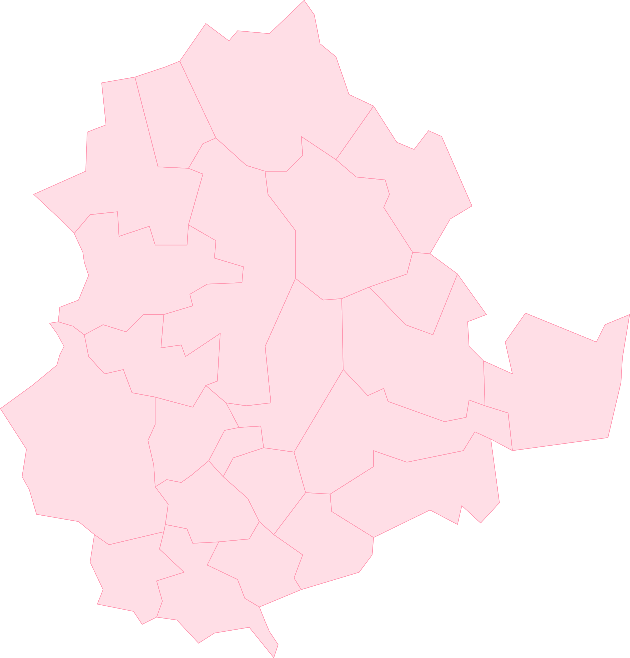
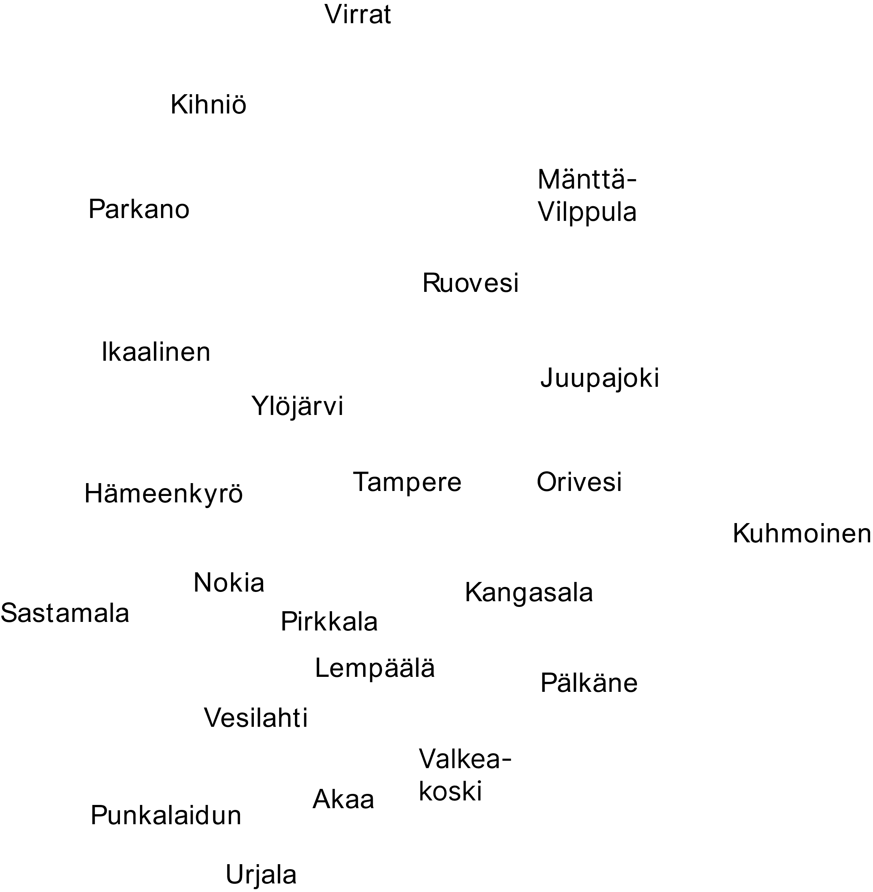


Esitys: vuodeosastot 2035
Tays Keskussairaala
Kampussairaalat Hatanpää, Valkeakoski ja Sastamala
Pohjoisen länsipuolen vuodeosastot keskitetään Parkanoon
Maakunnan itäpuolen vuodeosastot keskitetään Kangasalle
Keskeisellä alueella on suurin paikkatarve
Muutokset tehdään usean vuoden aikana

Slide 28
Kotona asumista tuetaan kotisairaalan ja palliatiivisen keskuksen avulla
Kotisairaalatoimintaa on vuoden alussa kaikilla alueilla, joissa osastoiminta on omana tuotantona Lähisairaalat -toimialueella
Kolme vahvaa kotisairaala-aluetta:
    Pohjoinen (Hatanpään kampus)
    Läntinen (Sastamalan kampus)
    Eteläinen (Valkeakosken kampus)
  Näiltä ohjataan voimavaroja alueille, joissa osastotoiminta on omana tuotantona.

Slide 29

Ensihoidon sote-ambulanssien laajennettu tehtävänkuva
Virrat-Ruovesi -alueen pilotissa:
Laajennettu hoidontarpeen arviointi, myös suoraan kiirevastaanotolle tai vuodeosastolle tai kotihoitoon
Mahdollistanut turvallisen kotiin jättämisen
Mahdollistanut turvallisen seurannan terveyskeskuksen vuodeosastolla (hoitajilla suora numero ensihoitajille), vaikka osastolla lääkäri vasta aamulla tai maanantaina
Tavoitteena laajentaa reuna-alueille

Slide 30
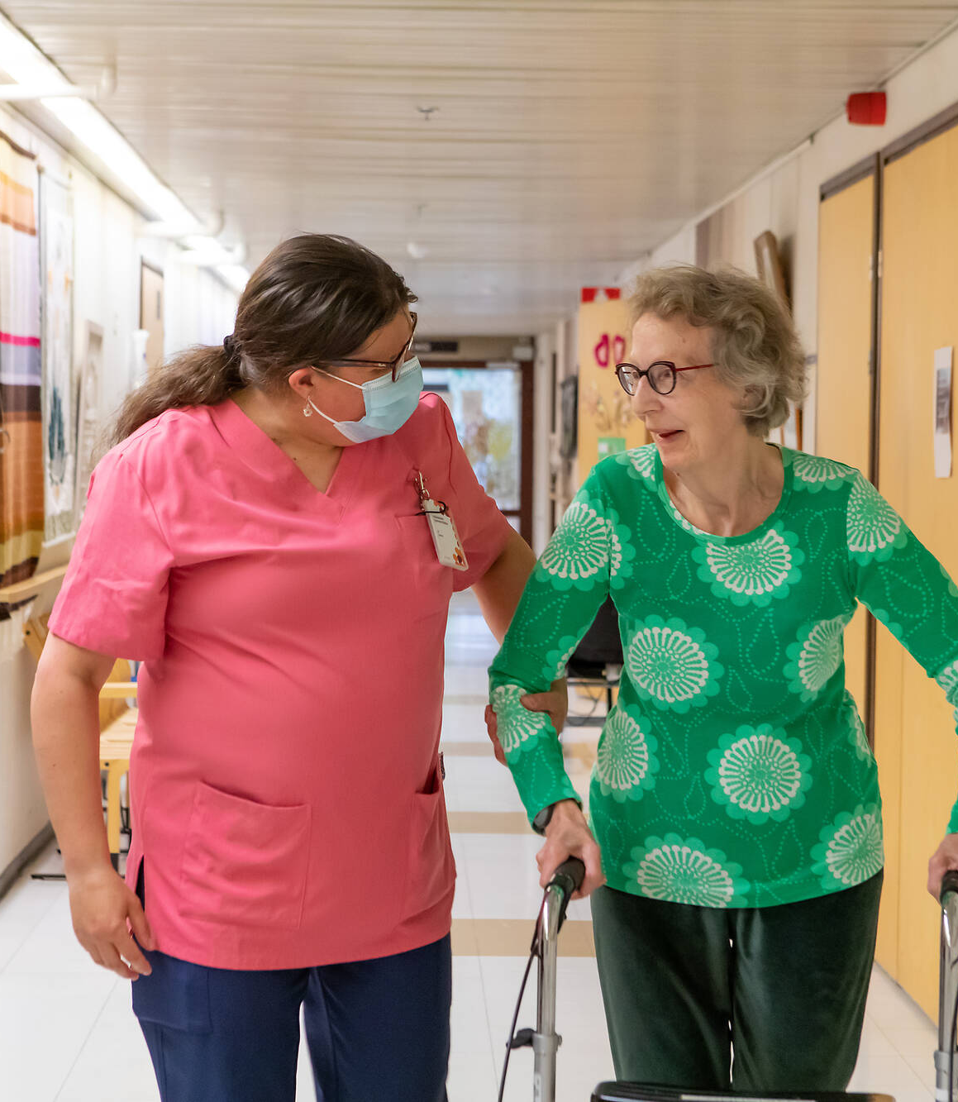
Ikääntyneiden asumispalvelujen merkitys korostuu
Läheisten merkitys hoivassa
Riittävyys ja saavutettavuus
Vähennetään epätarkoituksenmukaista odottamista sairaalassa
Täydentää sote-palvelujen peittävyyttä koko alueella

Slide 31

Keskustelu ja osallistuminen jatkuvat
Kaikki asukastilaisuuksien aineistot ja linkit verkkosivulle pirha.fi/palveluverkko
Sivustolla voi antaa palautetta
Syksyn aikana valmistuvat myös esitykset mm. lasten, nuorten ja perheiden palvelujen verkostosta sekä erityisryhmien asumisesta ja mielenterveys- ja päihdepalveluista
Asukastilaisuuksien yhteenveto aluehallituksen käyttöön
Päätöksenteko loppuvuodesta

Slide 32

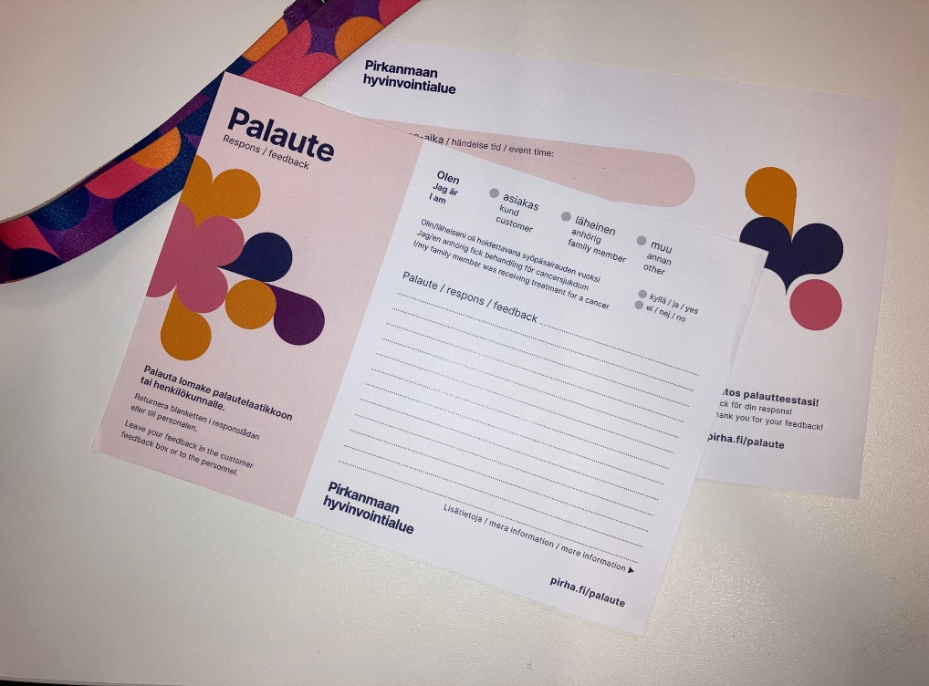
Asukkaiden osallistuminen: syyskuussa kysely
Voit antaa suoraa palautetta palvelujen verkostosta pirha.fi/palaute -sivuston palautelomakkeella, palveluverkkosivulla tai toimipisteissä palautelomakkeella
Voit vastata palvelujen verkoston kyselyyn 7.9 - 24.9.2023. Kysely syyskuussa pirha.fi –sivuston etusivulla sähköisenä ja paperilomakkeina hyvinvointialueen suurimmissa toimipisteissä.

Slide 33
Asukkaiden osallistuminen: digipalvelut ja kiireellinen hoito
Voit vaikuttaa digitaalisten palvelujen kehittämiseen syksyn aikana keskustelualustalla. Alustalle kirjoitetaan lyhyitä väitteitä tai kommentteja. Muut osallistujat voivat äänestää näistä väitteistä.
Myöhemmin tulossa myös asukaspaneeli, johon osanottajat valitaan satunnaisotannalla.
Käytämme palvelumuotoilua kiireellisten palvelujen kehittämiseen, mm. haastatteluja ja työpajoja. Osallistujat kerätään palvelutilanteessa olevista asukkaista.

Slide 34
pirha.fi/palveluverkko

